Slide 1

Técnico em Informática
Lógica de Programação e Algoritmos

Slide 2

Leonardo Vasques
Full Stack Developer | Professor

Slide 3
Índice
Apresentação da UC9 - Conceber, analisar e planejar o desenvolvimento de software.
Métodos de avaliação
Lógica de Programação – Algoritmos

Slide 4

Vamos conversar
Qual seu nome?
Quais são seus hobbies?
Trabalha ou já trabalhou (qualquer área)?
O que você está buscando com o curso?

Slide 5
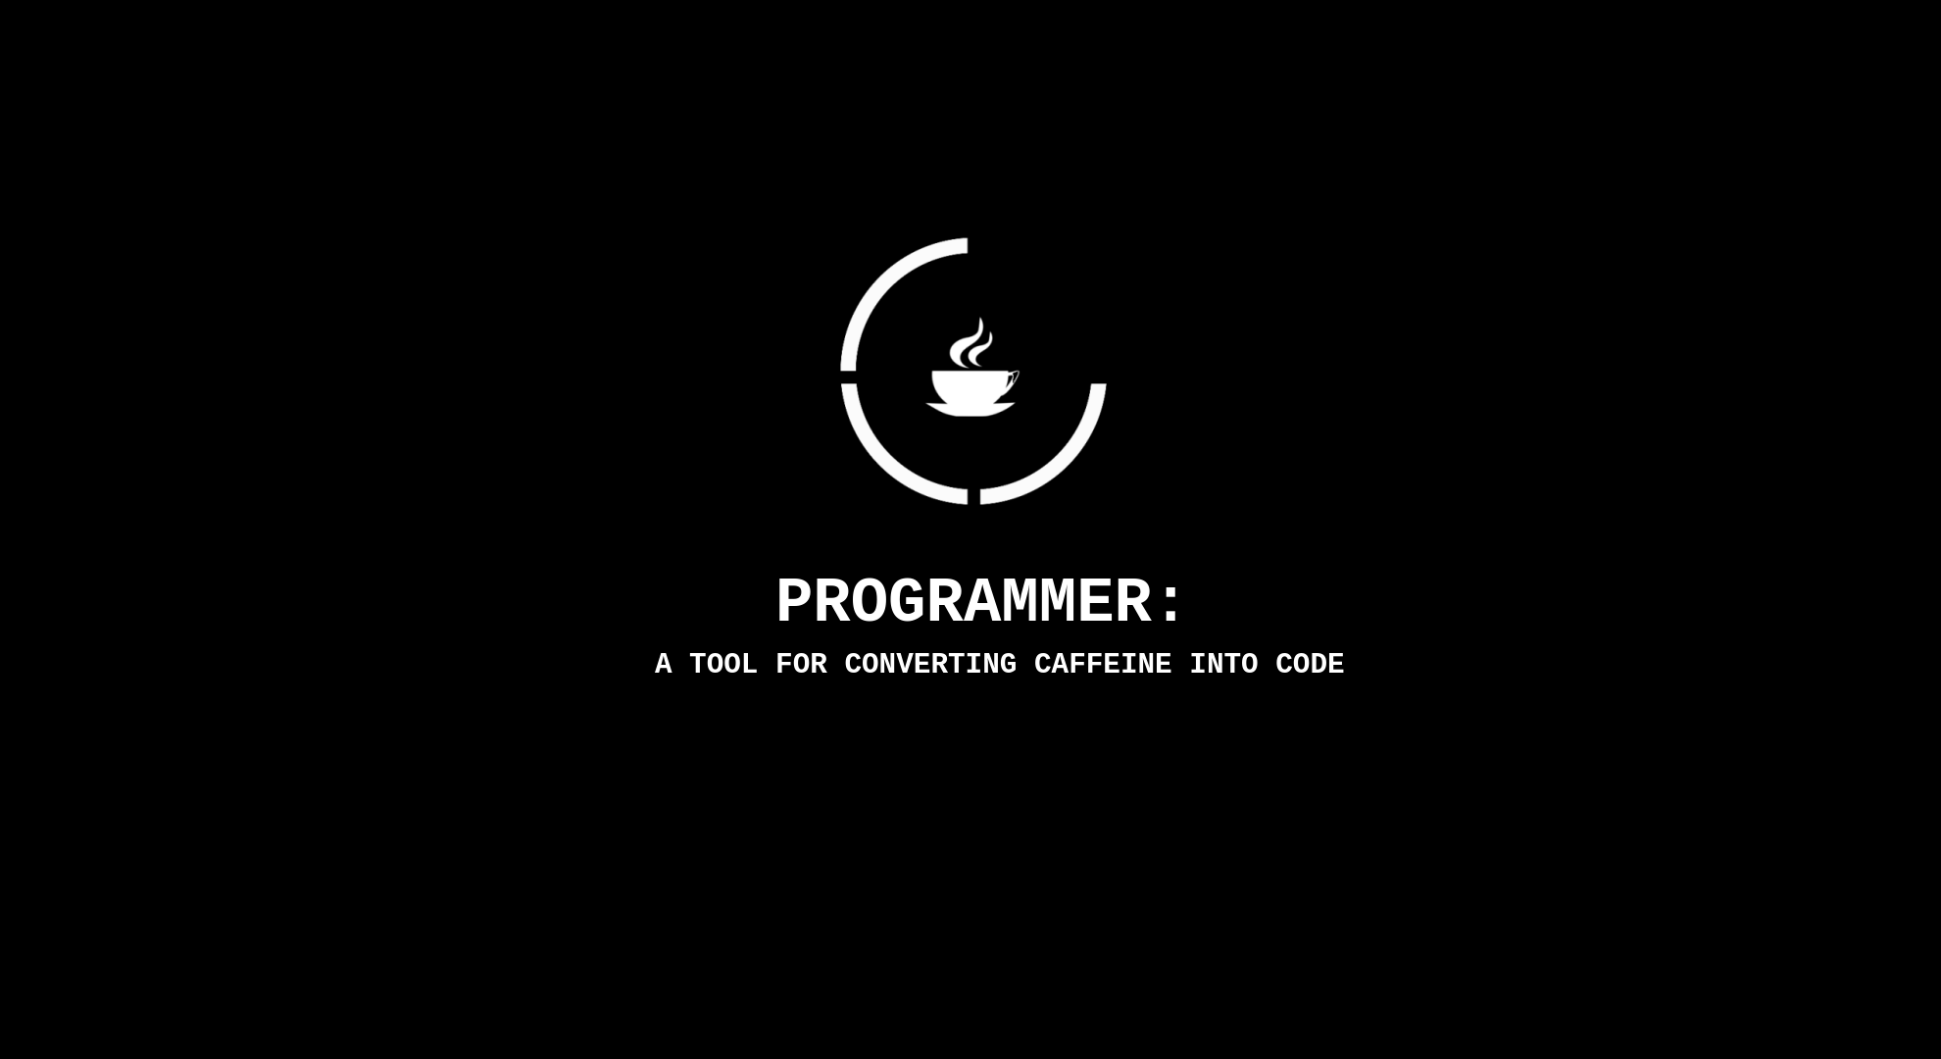

Slide 6

informática
Informação + automática
“é a ciência que estuda a informação com o intuito de organizar, obter maior rapidez no processamento e tornar mais seguras as informações geradas através de Computadores.”

